Slide 1
Ⅲ. 개선 요구사항 프로젝트 (입찰 관리)
구 분 | 주요 내용
추진 방향 | IT를 활용한 System 기반의 업무처리 및 다양한 입찰 형태 구현
구 분 | As-Is | To-be
 | 공급BP에 대하여 입찰 이전에 별도의 평가 실시 | 종합평가 업무 지원 (옵션1 : 회원 기준 or 전체 오픈 or 적격 Pool ) 옵션2 : 단가 선정 or 종합평가 or 견적 제안) - 종합평가 항목 : 신용등급, 회사 규모, 공급 실적 등 * 공개 입찰인 경우 “서류 평가 > 품질평가 > 거래처 등록이 연동
 | 공급실적 산출/분석 (담당자별 엑셀 작업) | 품목별 System에 의한 자동 산출 , 분석 Tool 제공 (ex 1드럼 > 250m, 광점퍼코드 1본 > 커넥터 타입 2개, 케이블 50m 등) - 자재 적격/공급 Pool DB 구축 + 계약 대비 공급 실적 DB + 가중치 적용
 | 입찰 안내 이메일 발송, 개별 통화 연락 | 입찰 공고문 표준화 전자통지 (모바일, 이메일, SMS 등) 및 확인 여부 System 관리 - 제한, OKplaza內 오픈, 전체 오픈 경쟁 등 선택
 | Off-Line 설명회 | On-Line 설명회 병행 (기존과 동일)
 | 총액 가격 입찰 제도만 지원 (서류 업로드) | 다양한 입찰 제도(총액, 단가 입찰, 종합)의 System화 - 입찰시 제출 서류 내용의 System 확인 및 전자 서명 (공인인증서) + 납품대금 연동제 희망/미희망 선택 및 제출 전자 서명 (공인인증서)
 | 이메일 통지 및 유선 협의 및 메일 회신 | 수의시담 Process System 구현 및 전자통지 (ex 1순위 단가 수용 여부 통지, 임의 조건 수용여부 통지 등)
 | 입찰 결과 이메일 발송, 개별 통화 연락 | 전자통지 (모바일, 이메일, SMS 등) 및 확인 여부 System 관리
 | 연동제 조건 협의 | 연동제 조건 협의 > 처리 결과 시스템 반영 (계약 내용/ 계약 여부)
 | 계약서 인감 날인 | 전자계약 생성 및 체결 (Okplaza 內 구현 또는 계열 內 전자계약 활용 등)
 | 투찰내역, 결과 건별 조회 | 종합 이력 관리 (Dashboard, History 관리 > 공급BP용 구현 및 공유)
 | 엑셀 일괄 System 업로드 또는 매뉴얼 작업 | 입찰 결과에 따라 시스템 전송 처리 (단가 변경, 공급BP 등록, 진열 등) - 기존 공급BP 종료 처리 (선택 , 종료 예정일, 물류 재고 소진시) - 신규 공급BP 등록 처리 기능 등 (적용 일자 기능)
공급BP 평가
입찰 계획 수립
입찰공고
입찰설명회
입찰 시행
조정 (수의시담)
입찰 결과 공유
연동제 협의
계약
이력 관리
시스템 단가 입력

Slide 2
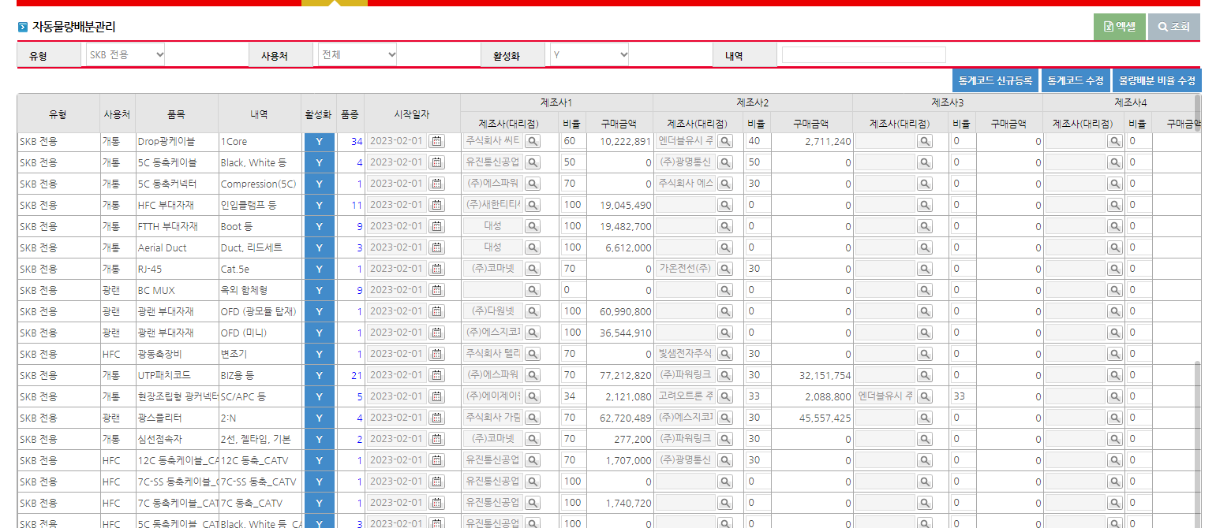
적격/공급 Pool 관리
실시간 데이터 X
> 단, 집계 버튼 구현
클릭시 2페이지
전환
총 계
실제 배분 현황
현재 공급 기준
적격사 / 배분율

Slide 3
상세 정보가
있으면 식별
적격/공급 Pool 관리
통계 실적 1 다운
필드값 변경
가능토록 구현
통계 실적 2 다운
유형 | 사용처 | 품목 | 내역 | 활성화 | 품종 | 입찰 협태 | 선정 | 공급BP | 시작 | 종료 | 배분율 | 실적 |  | 제외 기간 | 공급 품목 제외 |  | 비 고
 |  |  |  |  |  |  |  |  |  |  |  | 공급비율 | 공급액
SKB 전용 | 개통 | DROP광 | 1코어 | Y | 23 | 종합 입찰 / 수의 / 단가 입찰 / 계약 연장 | 공급 | A사 | 3/1 | 12/31 | 50 | 40 | 0000 |  |  |  | Text 입력
 |  |  |  |  |  |  | 공급 | B사 | 3/1 | 12/31 | 30 | 20 | 0000
 |  |  |  |  |  |  | 공급 | C사 | 3/1 | 12/31 | 20 | 40 | 00000
 |  |  |  |  |  |  | 적격 | D사 | - | -
 |  |  |  |  |  |  | 임시 > 적격 | E사 | 3/1 | 5/31 |  |  | 1000
 |  |  |  |  |  |  | + (추가)
 |  |  |  |  |  |  | 기타 | - | 3/1 | 12/31 | - | - | 00000
 |  |  |  |  |  | 합계 |  |  |  |  | 100 | 100 | 00000
품목별 구현
연도별 구현
1페이지 품목 클릭시
현재 (2페이지)로 이동
상세내역 엑셀 다운
(실적조회 데이터)

Slide 4
적격/공급 Pool 관리
통계 실적1
통계 실적2
사용처 | 자재정보 |  |  |  | 계약기간 |  | 자재공급BP ('22) |  |  |  |  | 공급비율 ('22) |  |  |  |  | 계약기간 공급실적 (계약시작~'22.07) |  |  |  | BP별 공급실적(원) (계약시작~'22.07)
 | 품목 | 내역 | 실적집계코드-통계실적코드(대) | 품종 | 시작일자 | 종료일자 | BP1 | BP2 | BP3 | BP4 | BP5 | BP1 | BP2 | BP3 | BP4 | BP5 | T+B | SKT | SKT수주(B) | SKB | BP합계 | BP1 | BP2 | BP3 | BP4 | BP5
선로 | 광케이블 | 가공/관로/난연 등 | 광케이블-가공/관로/난연 등 | 46 | 2022-01-01 | 2022-12-31 | 코닝 | 대한 | LS | 머큐리 | 가온 | Bal. | Bal. | Bal. | Bal. | Bal. | 9,561,276,482 | 5,357,518,803 | 25,514,000 | 4,178,243,679 | 9,304,024,082 | 1,585,316,000 | 3,234,093,358 | 1,766,054,976 | 1,850,520,732 | 868,039,016
 |  | 리본(144C,288C) | 광케이블-리본(144C,288C) | 2 | 2022-01-01 | 2022-12-31 | 대한 | ES테크 | 가온 | - | - | 50 | 30 | 20 | - | - | 13,136,794 | 13,136,794 | - | - | 9,416,194 | 6,019,000 | 3,397,194 | - | - | -
 |  | 리본(576C) | 광케이블-리본(576C) | 1 | 2022-08-01 | 2023-12-31 | 후루카와 | 스미토모 | - | - | - | 70 | 30 | - | - | - | 5,900,400 | 5,900,400 | - | - | 5,900,400 | 5,900,400 | - | - | - | -
 |  | 중간분기(MS) | 광케이블-중간분기(MS) | 39 | 2022-01-01 | 2022-12-31 | 코닝 | 대한 | LS | 머큐리 | 가온 | Bal. | Bal. | Bal. | Bal. | Bal. | 3,879,574,040 | 105,462,000 | - | 3,774,112,040 | 3,879,574,040 | 15,434,000 | 313,800,500 | 224,308,000 | 1,329,257,100 | 1,996,774,440
 |  | 배선광 | 광케이블-배선광 | 4 | 2022-01-01 | 2022-12-31 | LS | - | - | - | - | 100 | - | - | - | - | 2,026,755,500 | 52,901,800 | 11,748,000 | 1,962,105,700 | 2,026,755,500 | 2,026,755,500 | - | - | - | -
 | 광접속함체 | 직선형, 돔형 | 광접속함체-직선형, 돔형 | 25 | 2022-01-01 | 2022-12-31 | AJ월드 | 씨티 | - | - | - | 70 | 30 | - | - | - | 637,363,292 | 305,576,988 | 2,750,840 | 329,035,464 | 605,924,822 | 313,626,261 | 292,298,561 | - | - | -
 |  | 사각돔형 | 광접속함체-사각돔형 | 15 | 2022-01-01 | 2022-12-31 | 지옵틱스 | - | - | - | - | 100 | - | - | - | - | 157,055,515 | 145,585,085 | 3,806,320 | 7,664,110 | 157,055,515 | 157,055,515 | - | - | - | -
 |  | 무여장분기형 | 광접속함체-무여장분기형 | 1 | 2022-01-01 | 2022-12-31 | 빛샘 | 씨티 | - | - | - | 70 | 30 | - | - | - | 150,369,660 | 93,946,140 | - | 56,423,520 | 150,369,660 | 130,419,620 | 19,950,040 | - | - | -
 |  | 중간분기형 | 광접속함체-중간분기형 | 10 | 2022-01-01 | 2022-12-31 | 빛샘 | 씨티 | - | - | - | 70 | 30 | - | - | - | 46,592,800 | 10,684,280 | - | 35,908,520 | 46,592,800 | 46,460,200 | 132,600 | - | - | -
 |  | 듀얼형 | 광접속함체-듀얼형 | 1 | 2022-01-01 | 2022-12-31 | 씨티 | - | - | - | - | 100 | - | - | - | - | 21,064,160 | 9,977,760 | - | 11,086,400 | 21,064,160 | 21,064,160 | - | - | - | -
 | PC맨홀 | 수공, 인공 | PC맨홀-수공, 인공 | 5 | 2022-01-01 | 2022-12-31 | 우연PMS | 승일산업 | - | - | - | 70 | 30 | - | - | - | 292,689,170 | 151,907,450 | 21,030,790 | 119,750,930 | 290,201,570 | 131,454,440 | 158,747,130 | - | - | -
 | IP주 (강관주) | 7m, 8m | IP주 (강관주)-7m, 8m | 2 | 2022-01-01 | 2022-12-31 | 태진STI | 삼은통신 | - | - | - | 70 | 30 | - | - | - | 1,178,948,890 | 563,094,400 | 17,679,000 | 598,175,490 | 1,178,948,890 | 585,508,700 | 593,440,190 | - | - | -
 | COD | 22㎜ x 7공 | COD-22㎜ x 7공 | 25 | 2022-01-01 | 2022-12-31 | 젠트로 | 지오콘 | - | - | - | 70 | 30 | - | - | - | 262,212,320 | 218,412,870 | 31,752,750 | 12,046,700 | 262,212,320 | 153,565,570 | 108,646,750 | - | - | -
 | FC관 | 100㎜, 50㎜ | FC관-100㎜, 50㎜ | 2 | 2022-01-01 | 2022-12-31 | 유창산업 | 사이몬 | - | - | - | 70 | 30 | - | - | - | 1,089,692,840 | 518,823,130 | 27,366,940 | 543,502,770 | 1,069,624,795 | 705,981,125 | 363,643,670 | - | - | -
 | SC내관 | 25㎜ 등 | SC내관-25㎜ 등 | 2 | 2022-01-01 | 2022-12-31 | 영진화학 | 젠트로 | - | - | - | 70 | 30 | - | - | - | 594,513,371 | 195,381,246 | 101,260,000 | 297,872,125 | 584,467,375 | 349,348,875 | 235,118,500 | - | - | -
 | 망사섬유내관 | 5222-3 등 | 망사섬유내관-5222-3 등 | 5 | 2022-01-01 | 2022-12-31 | 밀리켄 | - | - | - | - | 100 | - | - | - | - | 302,972,200 | 106,001,400 | 1,191,000 | 195,779,800 | 302,972,200 | 302,972,200 | - | - | - | -

Slide 5
입찰 생성 > 통계
통계 실적1 (기본)
상품코드 | 옵션상품코드 |  | 상품규격 | 낱개 수량 | 작년도 실적 |  |  | 금년도 공급실적 |  |  |  |  |  | 입찰 규모 산정
 |  |  |  |  |  |  |  | 실적 (이전월) |  |  | 연간 추정
 |  |  |  |  | 단가 | 수량 | 금액 | 단가 | 수량 | 금액 | 가중치 | 수량 | 금액 | 상태 | 가중치 | 수량 | 금액
총 계
2215824 |  | SM 1C SC/PC-SC/APC 0.8M, B3 |  | N |  |  |  | 100 | 10 | 1000 |  |  |  | 대상 | 70% | 10 | 1000
2215824 |  | SM 1C SC/PC-SC/APC 0.8M, B3 |  | N |  |  |  |  |  |  |  |  |  | 종료
2215825 |  | SM 1C SC/PC-SC/PC 0.8M, B3 |  | N
2215825 |  | SM 1C SC/PC-SC/PC 0.8M, B3 |  | 100 |  |  |  | 낱개 단가
2215826 |  | SM 1C SC/APC-SC/APC 0.8M, B3 |  | 100
2215826 |  | SM 1C SC/APC-SC/APC 0.8M, B3 |  | 100
2215827 |  | SM 1C SC/APC-SC/APC 1M, B3 |  | Y
2215827 |  | SM 1C SC/APC-SC/APC 1M, B3
2215828 |  | SM 1C SC/PC-SC/PC 3M, B3
2215828 |  | SM 1C SC/PC-SC/PC 3M, B3
2215829 |  | SM 1C SC/PC-SC/APC 3M, B3
2215829 |  | SM 1C SC/PC-SC/APC 3M, B3
+ 추가

Slide 6
입찰 생성 > 통계
통계 실적2 (특수)
총 3~4개 모델 : OJC, Drop광, ……

Slide 7
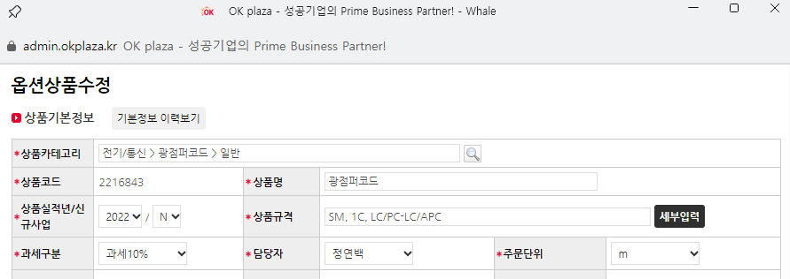
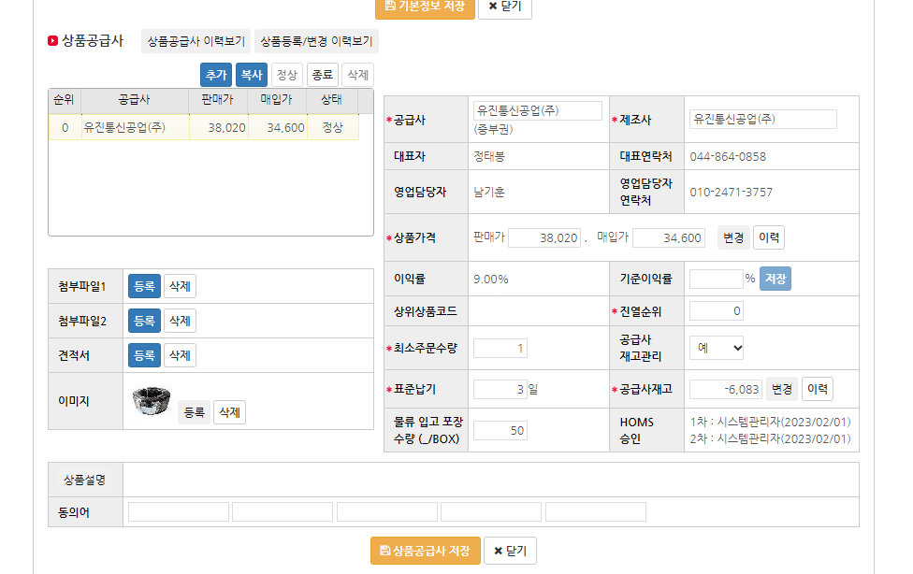
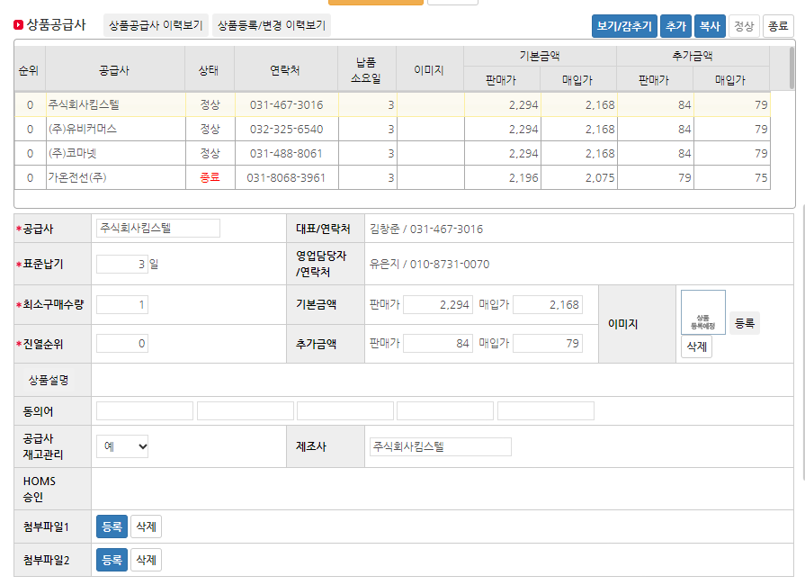
입찰 생성 > 통계
상품정보 업데이트
옵션상품
일반 상품
단가코드
X
단가코드와
연동
* 표준 단가 및 수량 (매입가)
* 표준 단가 및 수량 (매입가)
커넥터1 | - | 커넥터2 | - | 박스 | 100원
 |  |  | - |  | 100개
커넥터1 | 100원 | 커넥터2 | 1000원 | 케이블 | 3000원
 | 2개 |  | 2개 |  | 1m
* 표준 단가 및 수량 (판매가)
기준이익율 %
* 표준 단가 및 수량 (판매가)
기준이익율 %
커넥터1 | - | 커넥터2 | - | 박스 | 110원
커넥터1 | 110원 | 커넥터2 | 1100원 | 케이블 | 3300원

Slide 8
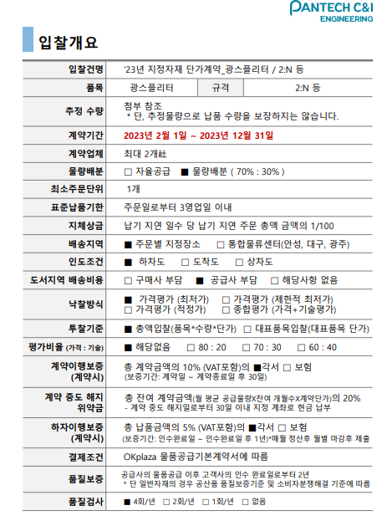
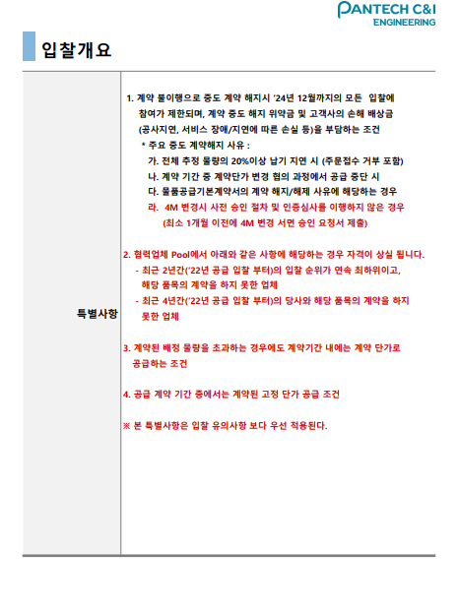
입찰 생성 >입력
입찰 조건

Slide 9
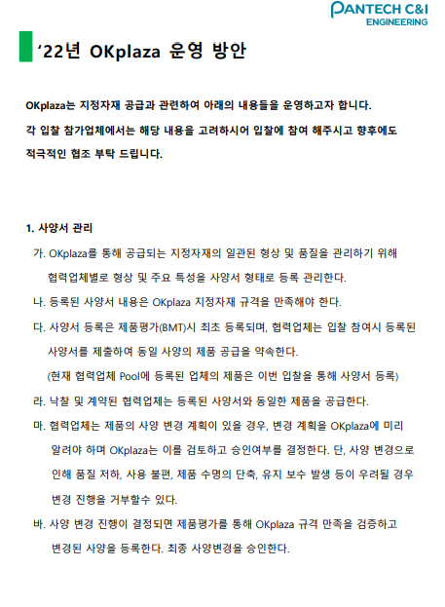
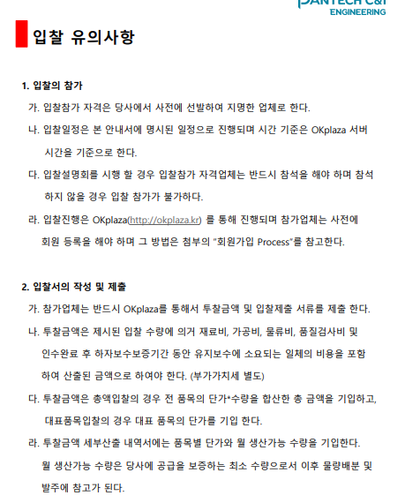
입찰 생성 >입력
동의 서명

Slide 10
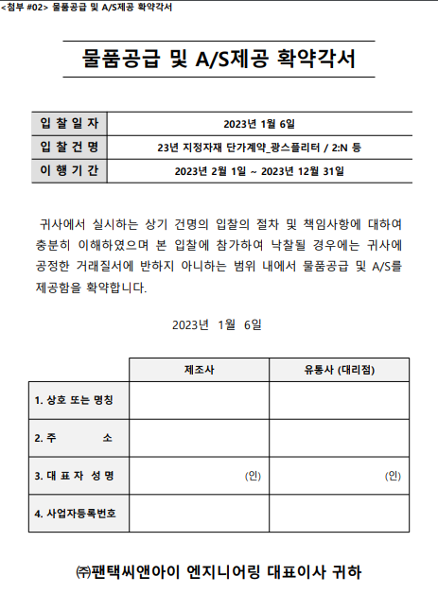
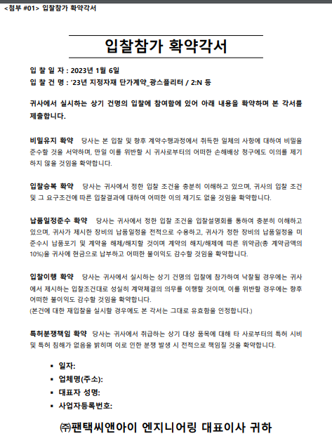
입찰 생성 >입찰참가 확약각서
전자 계약

Slide 11
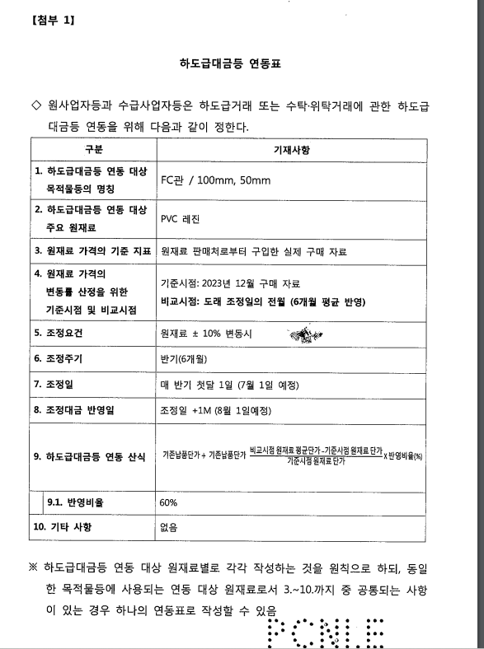
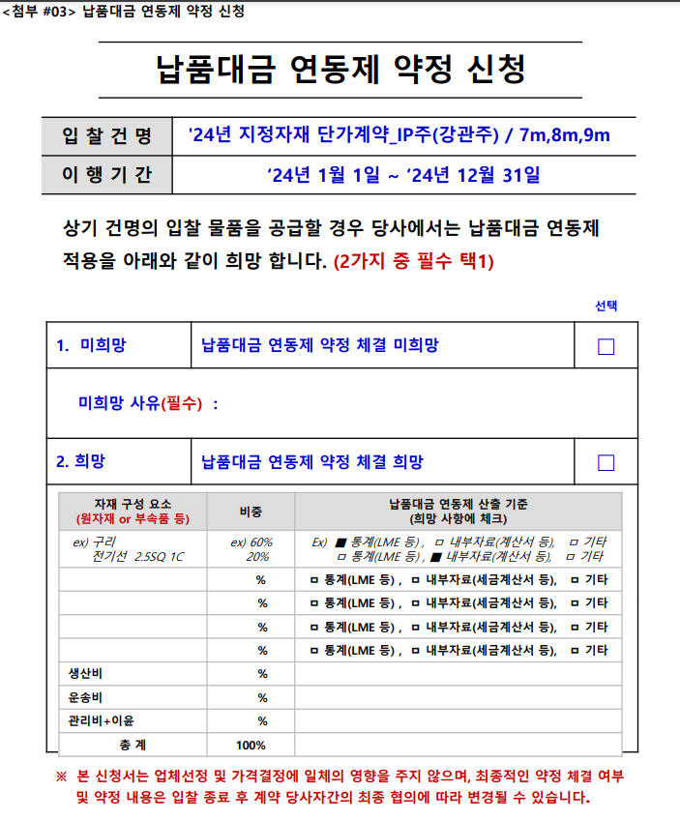
입찰 생성 > 납품대금 연동제 신청 / 계약
협의 내용을
시스템에서
텍스트 입력

Slide 12
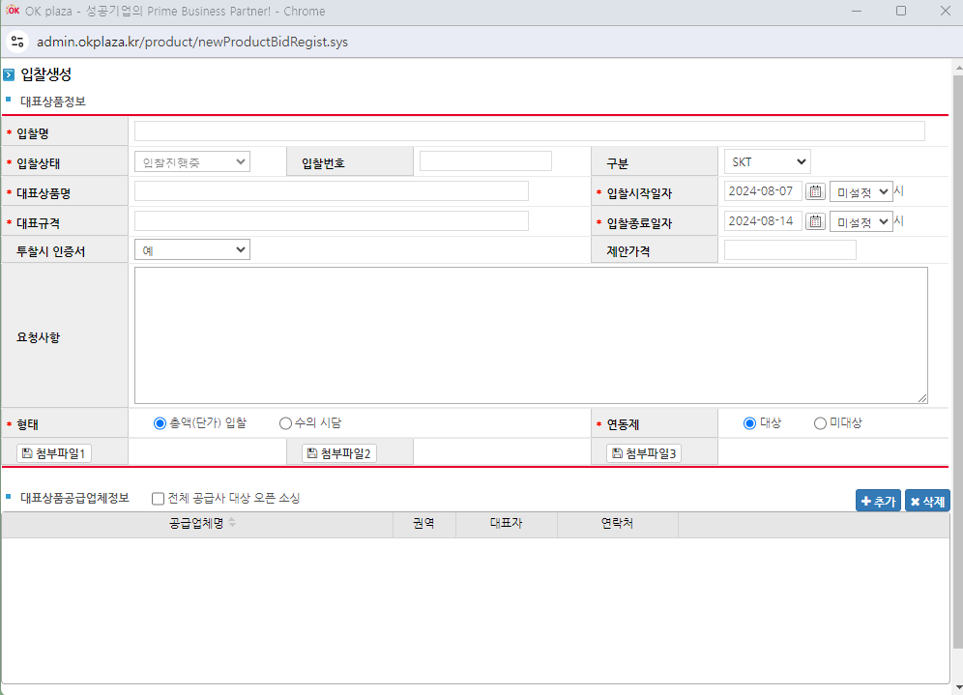
입찰 생성
총액 입찰 / 단가 입찰 / 수의시담

Slide 13
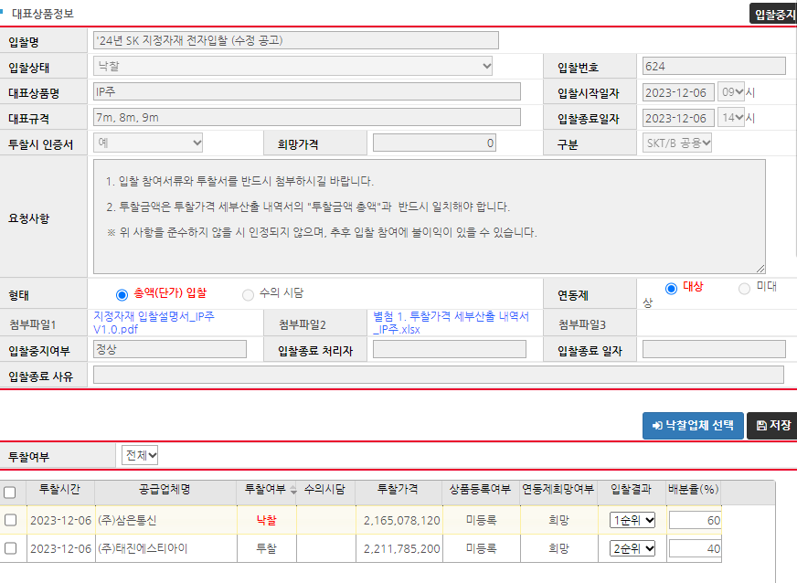
입찰 상태 확인 및 조건 협의
입찰공지 수신여부
SMS | 이메일 | 정보 확인
계약 조건 협의
발송 유형 | 발송 처리 | 수용여부
1순위/2순위.. 미선정 (자동 표기 / 변경 가능) |  | 수용 / 미 수용 (24/08/01 14:58)
내용
발송
TO : 삼은통신
안녕하세요.
팬택씨앤아이엔지니어링 입니다.
OOO 입찰에 참여해 주셔서 감사합니다.
입찰 결과는 1순위이시며, 납품대금연동제는 별도 협의를 통해 체결될 예정입니다.
- 계약 일정 : 추후 재 안내
- 물량 배정 비율(예정) : 60%
- 타 조건 : 입찰 공지 사항과 동일
파란색 : 업체별/품목별 변경 생성
빨강색 : 입찰 조건
1순위 가격을 기본으로 표시
> 단, 수정이 가능토록 구성
품명 | 규격 | 단위 | 표준납기 | 최소수량 | 매입단가
IP주 | 120Kg 7m(STK540 상하단 2.3, SPS400 상단 2.9 하단 3.2) | 개 | 4 | 30 | 104,000
IP주 | 150Kg 8m(STK540 상단 2.3 하단 2.7, SPS400 상단 2.9 하단 3.2) | 개 | 4 |  | 141,600
IP주 | 150Kg 9m(STK540 상단 2.3 하단 2.7, SPS400 상단 2.9 하단 3.2) | 개 | 4 |  | 155,900

Slide 14
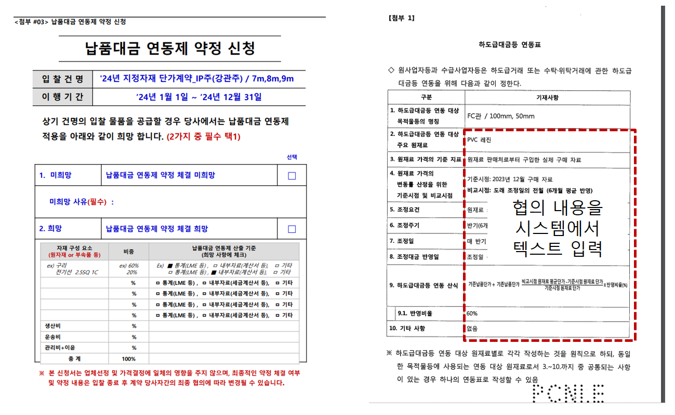
입찰 상태 확인 및 연동제 조건
납품대금 연동제 조건 협의
발송 유형 | 발송 처리 | 수용여부
희망 / 미희망 (자동 표기 / 변경 가능) |  | 수용 / 미 수용 (24/08/01 14:58)
내용
발송
미 희망시
희망시
납품대금 연동제 미 약정 계약서
상기 건명의 입찰 물품에 대하여 납품 대금
연동제를 미 적용하기로 협의 합니다.
(입찰시 제시 제출 내용 자동 기입)
계약서 전체 내용

Slide 15
투찰 결과 최종 등록
입찰중지 | 입찰 공지 수정
텍스트 에디터 기능
(강조/색상 등)
텍스트 에디터 기능
(강조/색상 등)
입찰 공지 후 변경 사항 |  | 파일1 | 파일2
텍스트 입력 및 첨부 파일 업로드
> 입찰공지 수정시에만 활성화
및 필수 기입 조건
입찰 종결
투찰
/미투찰 표시
입찰 결과
선정 | 배분 | 연동체 | 공급계약
1순위 | 60 | 체결 | 체결
2순위 | 40 | 미체결 | 미체결
화면의 가로폭 확대 필요
종합평가
( 90점 ) < 텍스트 기입/저장

Slide 16
투찰 결과 히스토리
투찰
/미투찰 표시
입찰 결과
선정 | 배분 | 연동체 | 공급계약
1순위 | 60 | 체결 | 체결
2순위 | 40 | 미체결 | 미체결
화면의 가로폭 확대 필요
종합평가
( 90점 ) < 텍스트 기입/저장
일자 | 구분 | 공급BP명 | 상세 내역 | 처리자
24/8/01 14:00 | 입찰 생성 | - |  | 홍길동
24/8/01 14:30 | 입찰 수정 | - |  | 홍길동
24/8/03 14:30 | 투찰 | 삼은통신 |  | 삼은이
24/08/05 15:00 | 입찰 종결 | - |  | 시스템
24/08/06 15:00 | 계약 조건 협의 | 삼은통신 |  | 시스템
24/08/08 15:00 | 입찰 결과 수용 | 삼은통신 |  | 삼은이
24/08/09 15:00 | 연동제 조건 협의 | 삼은통신 |  | 삼은이
내용

